Slide 1
État actuel
Validation (ODD)
XML-TEI
Conversion en HTML
(XSLT)

Slide 2
Rationalisation (1)
Validation
(grammaire)
XML-TEI
Arborescence

Slide 3
Rationalisation (2)
Arborescence
TEI normalisé
Transformations (HTML, LaTeX)
Instructions
Représentation de recherche

Slide 4
Arborescence
Physique
Ligne
Ligne
Ligne
Ligne
Ligne
Texte
Paragraphe
Paragraphe
Logique

Slide 5
Instructions
(Stocké dans la BDD)
start-para
lang English
start-line
text “Hello”
end-line
start-line
text “world!”
end-line
end-para

Slide 6
Représentation de recherche
Série de champs
Texte normalisé (regex, recherche approximative)
dharma → dh, a, r, m, a
dharma → C, V, C, C, V
Valeurs exactes (comparaison, facettes)

Slide 7
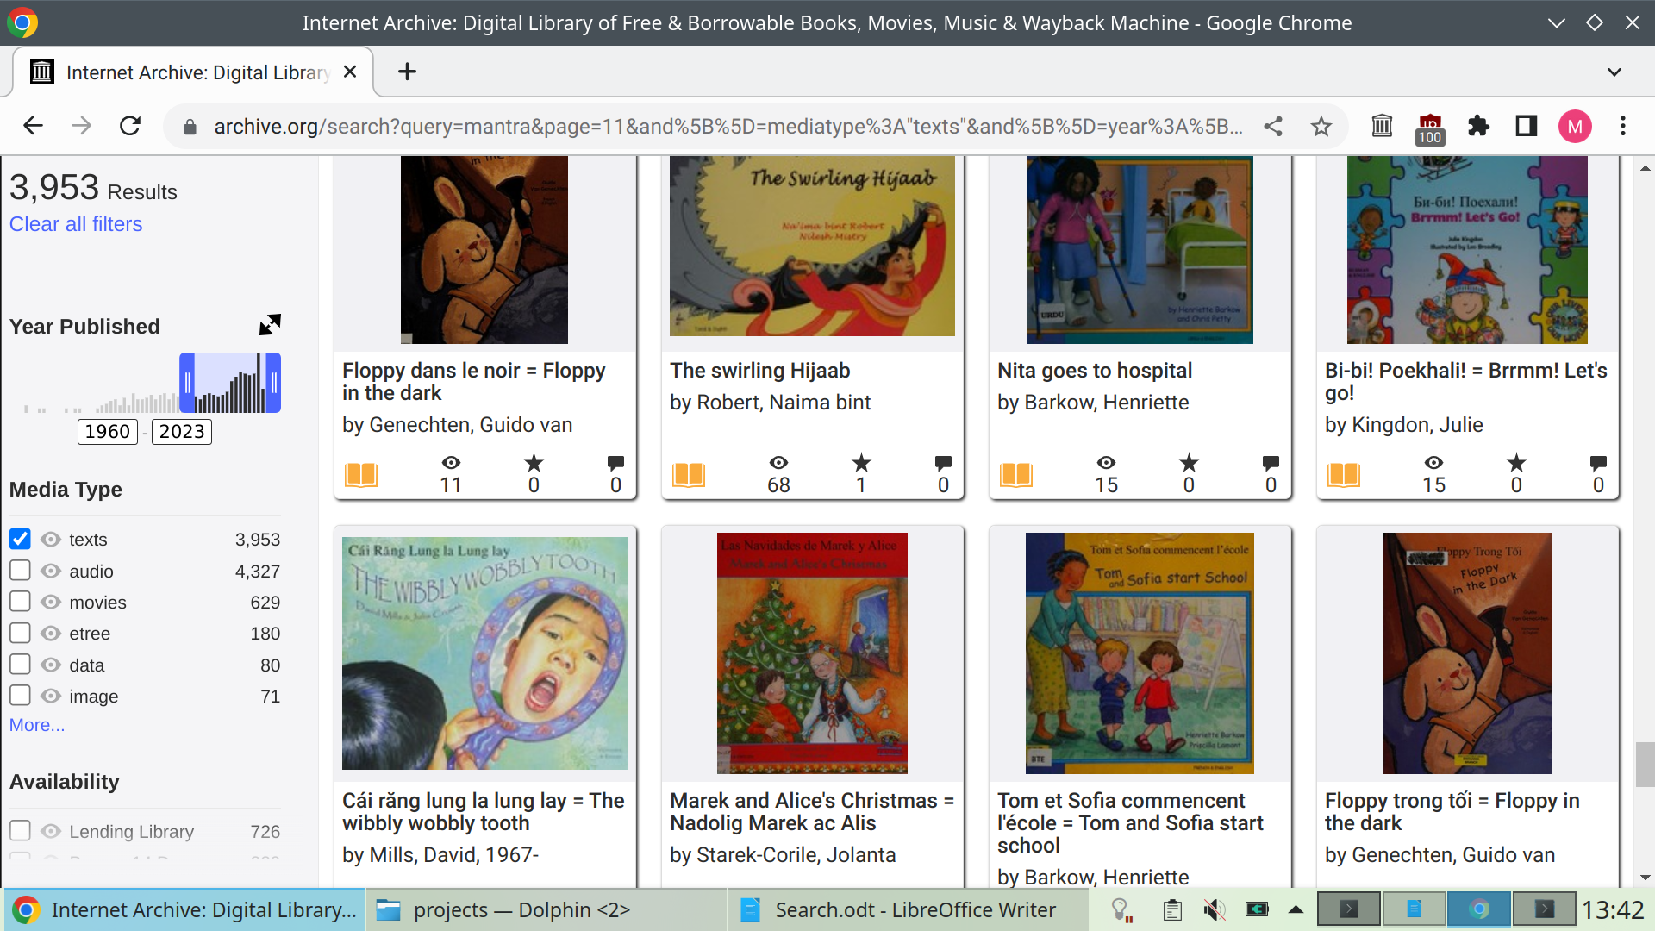
Facettes

Slide 8


Quelle base de données ?
Depuis 2006
Niche (humanités numériques)
Depuis 2000
Omniprésent, usages multiples

Slide 9

Popularité
Questions sur
SQLite : 93 700 eXist-db : 534 0.57 %
SQL : 661 000 XQuery : 5300 0.80 %

Slide 10
Standards
C (ISO 1989)
SQL (ISO 1986)
Java (no standard)
XQuery (W3C 2007)

Slide 11
Objectifs
Seulement une base de données
(1 Mb code)
Librairie
Plateforme d’applications
(163 Mb code)
Framework

Slide 12
Structuration
Document
Pas de schéma ⚠
Relationnel
Schéma explicite

Slide 13
Extensions souhaitées
Expressions régulières approximatives
Modification de TRE
Support des facettes
Code ad hoc

